Slide 1
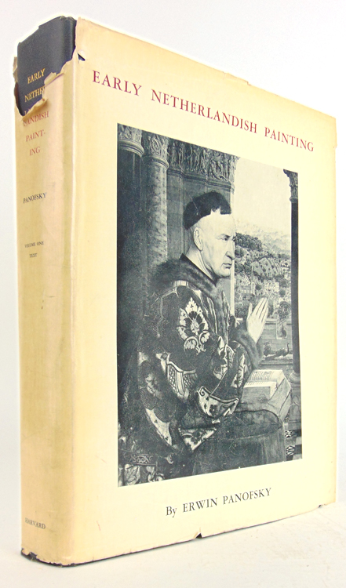
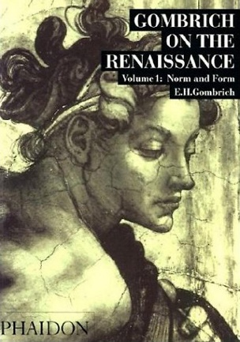
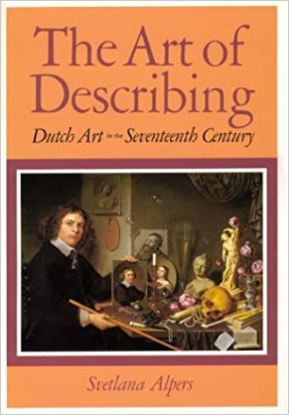
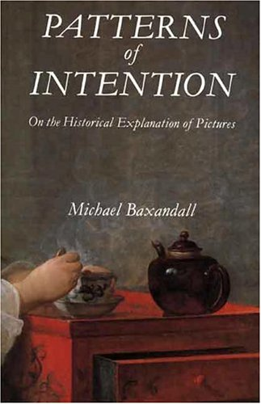
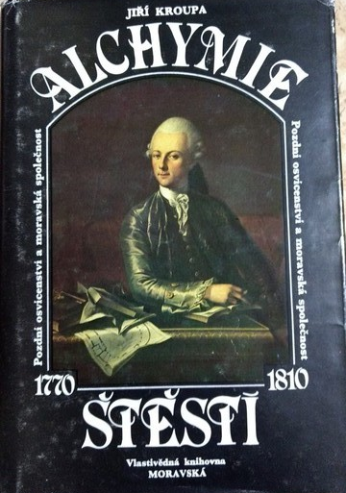
Bibliografie a hledání zdrojů

Slide 2
První úkol – vytvoření seznamu literatury k uměleckému dílu, kterým se budete zabývat
Jak na to?
I.) Citační norma a proč citovat
II.) Kde hledat literaturu – knihovny a databáze

Slide 3
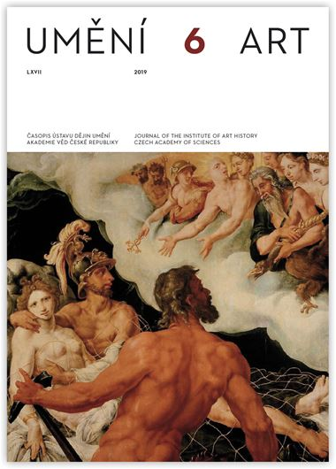
I.) Citační norma dle časopisu Umění

Slide 5
Řazení v seznamu literatury
I.) abecedně
II.) chronologicky
James Ackermann, A Theory of Style, The Journal of Aesthetics and Art Criticism XX, 1962, č. 3, s. 227–237.
Kurt Badt, Raumphantasien und Raumillusionen, Köln 1963.
Michael Baxandall, Painting and Experience in Fifteenth Century Italy, Oxford – New York 1972.
Jan Białostocki, The Art of the Renaissance in Eastern Europe: Hungary, Bohemia, Poland, Oxford 1976.
Albert Kutal, České gotické sochařství 1350–1450, Praha 1962.
Jan Białostocki, The Art of the Renaissance in Eastern Europe: Hungary, Bohemia, Poland, Oxford 1976.
Christian Norberg-Schulz, Genius loci: k fenomenologii architektury, Praha 1994.
Hans-Georg Gadamer, Aktualita krásného: umění jako hra, symbol a slavnost, Praha 2003.

Slide 6
Citace a parafráze
Parafráze
Přímá citace
Zakladatelem řádu byl kazatel Jan Kapistrán. Jeho postavu rozeznal Bohumil Samek na svorníku soukromé kaple v domě č. 13 na Wurmově ulici v Olomouci, který patrně původně sloužil jako Filipcova olomoucká rezidence.¹ Jan Chlíbec píše, že taktéž samotný uherský král Matyáš Korvín byl velkým podporovatelem řádu františkánů-observantů a několikrát se snažil o kanonizaci Jana Kapistrána.²
Souzním tak s Hansem-Georgem Gadamerem, když napsal: „Jde o to, že se na uměleckém díle učíme jistému druhu prodlení. Je to prodlení, které se zjevně vyznačuje tím, že se nestane nudným. Čím více se na to prodlévajíce u něj spolehneme, tím výmluvnější, rozmanitější, a bohatší se nám bude jevit. Podstatou časové zkušenosti s uměním je, že se učíme dlít.“¹
¹ Hans-Georg Gadamer, Aktualita krásného: umění jako hra, symbol a slavnost, Praha 2003, s. 52.
¹ Bohumil Samek, Jan Kapistrán a Jan Filipec v Olomouci. Olomoucké marginálie – 1, Vlastivědný věstník moravský LXIII, 2011, č. 2, s. 121, 123.
² Jan Chlíbec, Bernardinské slunce nad českými zeměmi, Praha 2016, s. 76.

Slide 7
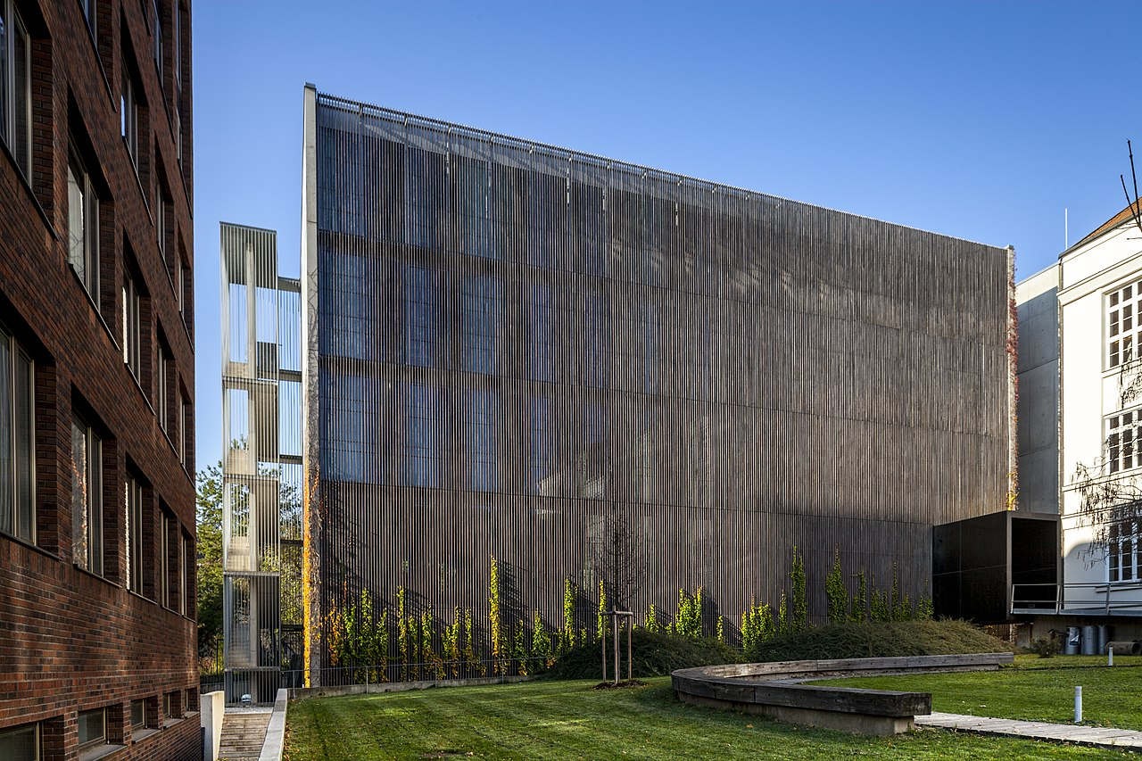
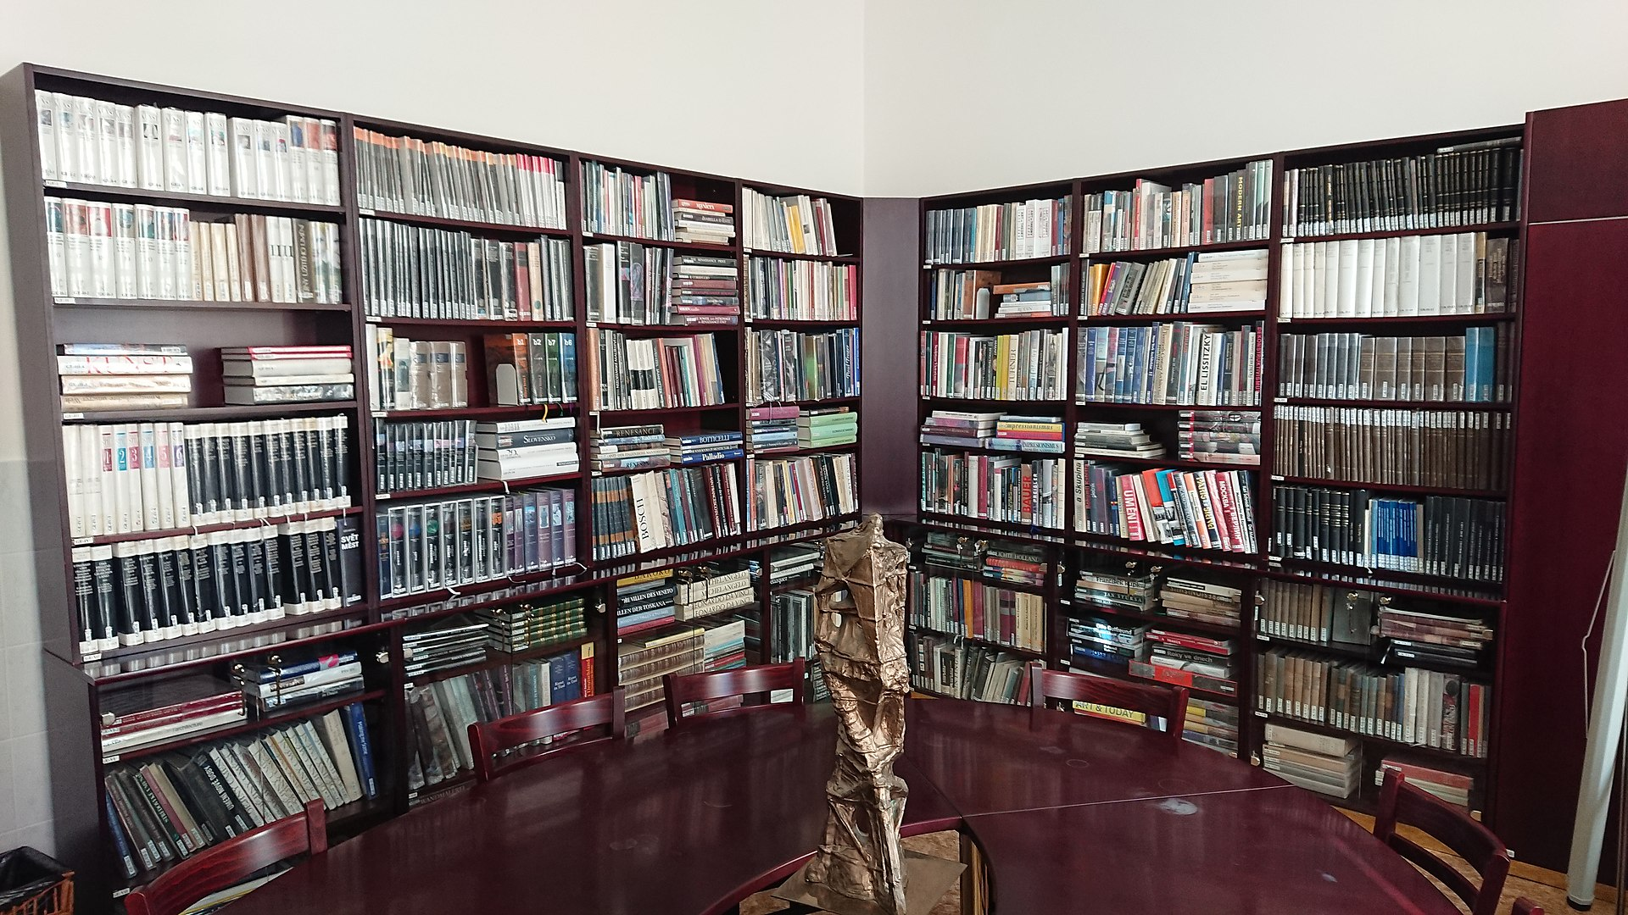
II.) Kde hledat literaturu Knihovny
Knihovny Semináře dějin umění (Gettyho knihovna, Knihovna Hanse Beltinga)
Ústřední knihovna FF MUNI
Moravská zemská knihovna
možnost meziknihovní výpůjční služby (!)

Slide 8
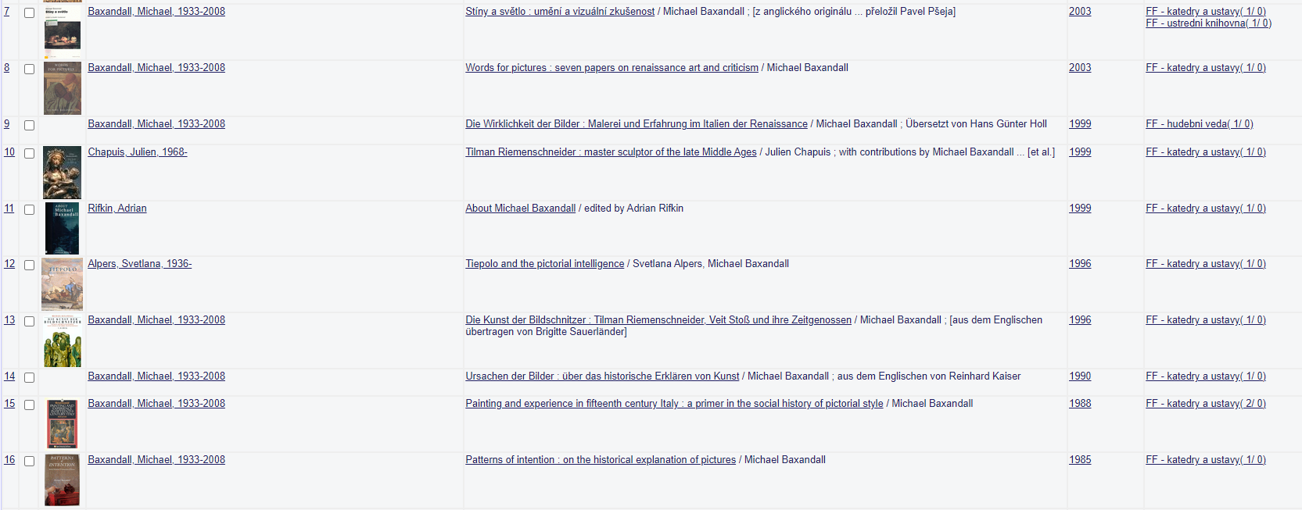
Katalog aleph a signatury

Slide 9
Databáze a další možné zdroje informací
https://ezdroje.muni.cz​
Oxford Art Online​
Jstor​
Persee.fr​
Archive.org​
Academia.edu
Kubikat
https://biblio.hiu.cas.cz/#!/

Slide 10
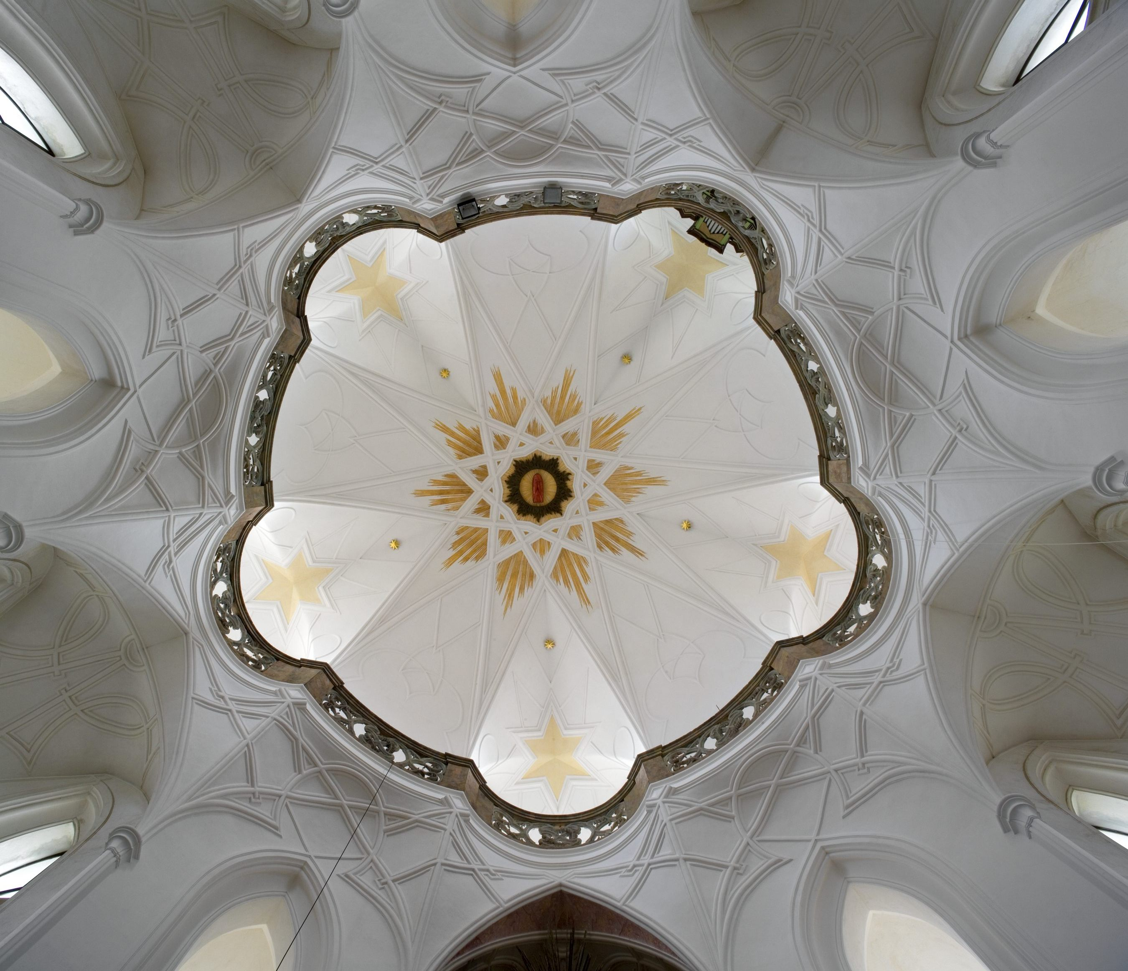
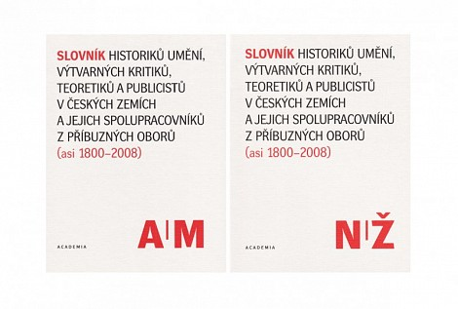
Doporučení k hledání bibliografie k vašim tématům
- rešerše v databázích a literatuře
- v nejnovější literatuře pak naleznete odkazy na starší literaturu​ a také na prameny
​
Příklad Santini a jeho Zelená hora

